Slide 1
SỞ GIÁO DỤC VÀ ĐÀO TẠO TỈNH BÌNH ĐỊNH
TRƯỜNG THPT NGÔ LÊ TÂN

- LỚP: 10
- GIÁO VIÊN: HUỲNH THỊ TRANG
- BÀI: 13
- TIẾT: 01
- CHỦ ĐỀ: CÁC SỐ ĐẶC TRƯNG ĐO XU THẾ TRUNG TÂM

Slide 2
CHÀO MỪNG CÁC EM ĐẾN VỚI BÀI HỌC MỚI!
Toán 10 - Kết nối tri thức với cuộc sống

Slide 3
KHỞI ĐỘNG
Hai phương pháp học tiếng Anh khác nhau được áp dụng cho hai lớp A và B có trình độ tiếng Anh tương đương nhau. Sau hai tháng, điểm khảo sát tiếng Anh (thang điểm 10) của hai lớp được cho như hình bên.
2 | 7 | 6 | 3 | 9
8 | 6 | 7 | 9 | 2
5 | 7 | 5 | 9 | 8
8 | 7 | 4 | 3 | 5
5 | 4 | 5 | 7 | 7
6 | 7 | 6 | 4 | 7
9 | 3 | 8 | 7 | 5
5 | 6 | 8 | 7 | 4
5 | 3 | 10 | 7 | 9
6 | 7 | 6 | 7 | 5
Lớp A
Lớp B
Quan sát hai mẫu số liệu trên, có thể đánh giá được phương pháp học tập nào hiệu quả hơn không?

Slide 4
BÀI 13:
CÁC SỐ ĐẶC TRƯNG ĐO XU THẾ TRUNG TÂM (2 TIẾT)

Slide 5
NỘI DUNG BÀI HỌC
Số trung bình và trung vị
1
Tứ phân vị
2
Mốt
3

Slide 6
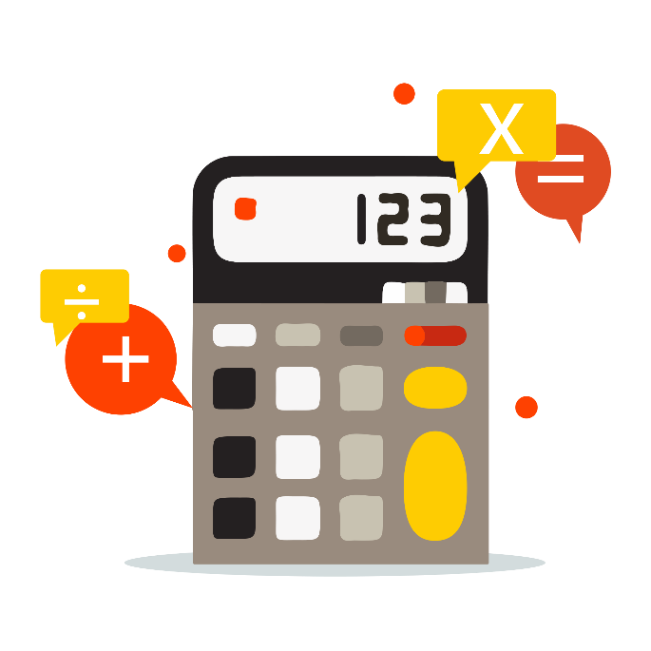
Tiết 1
1. Số trung bình và trung vị
a) Số trung bình
Thảo luận nhóm đôi, hoàn thành HĐ1, HĐ2.
Từ mẫu số liệu về điểm số của hai lớp A, B trên, em hãy:
Tính trung bình cộng điểm khảo sát tiếng Anh của mỗi lớp A và B.
HĐ1
Điểm trung bình lớp A: 5,92
Điểm trung bình lớp B: 6,28

Slide 7
Tiết 1
1. Số trung bình và trung vị
a) Số trung bình
Thảo luận nhóm đôi, hoàn thành HĐ1, HĐ2.
Dựa trên điểm trung bình, hãy cho biết phương pháp học tập nào hiệu quả hơn.
HĐ2
Điểm trung bình lớp A: 5,92
Điểm trung bình lớp B: 6,28

Slide 8
Trong trường hợp mẫu số liệu có các giá trị x₁, x₂,... tương ứng với tần số m₁, m₂,... thì tính số trung bình như thế nào?
KẾT LUẬN
Số trung bình (số trung bình cộng) của mẫu số liệu x₁, x₂,..., x_{n}, kí hiệu là $\overline{x}$, được tính bằng công thức:
$$\overline{x}= \frac{x_{1}+x_{2}+,…, x_{n} }{n}$$

Slide 9
Chú ý
Trong trường hợp mẫu số liệu cho dưới dạng bảng tần số thì số trung bình được tính theo công thức:
Trong đó m_{k} là tần số của giá trị x_{k} và n = m₁ + m₂ + ... + m_{k}.

Slide 10
Ví dụ 1
Thống kê số cuốn sách mỗi bạn trong lớp đã đọc trong năm 2021, An thu được kết quả như bảng bên. Hỏi trong năm 2021, trung bình mỗi bạn trong lớp đọc bao nhiêu cuốn sách?
Số cuốn sách | 1 | 2 | 3 | 4 | 5
Số bạn | 3 | 5 | 15 | 10 | 7
Giải:
Số bạn trong lớp là n = 3 + 5 + 15 + 10 + 7 = 40 (bạn)
Trong năm 2021, trung bình mỗi bạn trong lớp đọc số cuốn sách là:
$\frac{3.1 + 5.2 + 3.15 + 4. 10 + 5. 7}{40}$ = 3,325 (cuốn)

Slide 11
Ý nghĩa
Số trung bình là giá trị trung bình cộng của các số trong mẫu số liệu, nó cho biết vị trí trung tâm của mẫu số liệu và có thể dùng để đại diện cho mẫu số liệu.

Slide 12
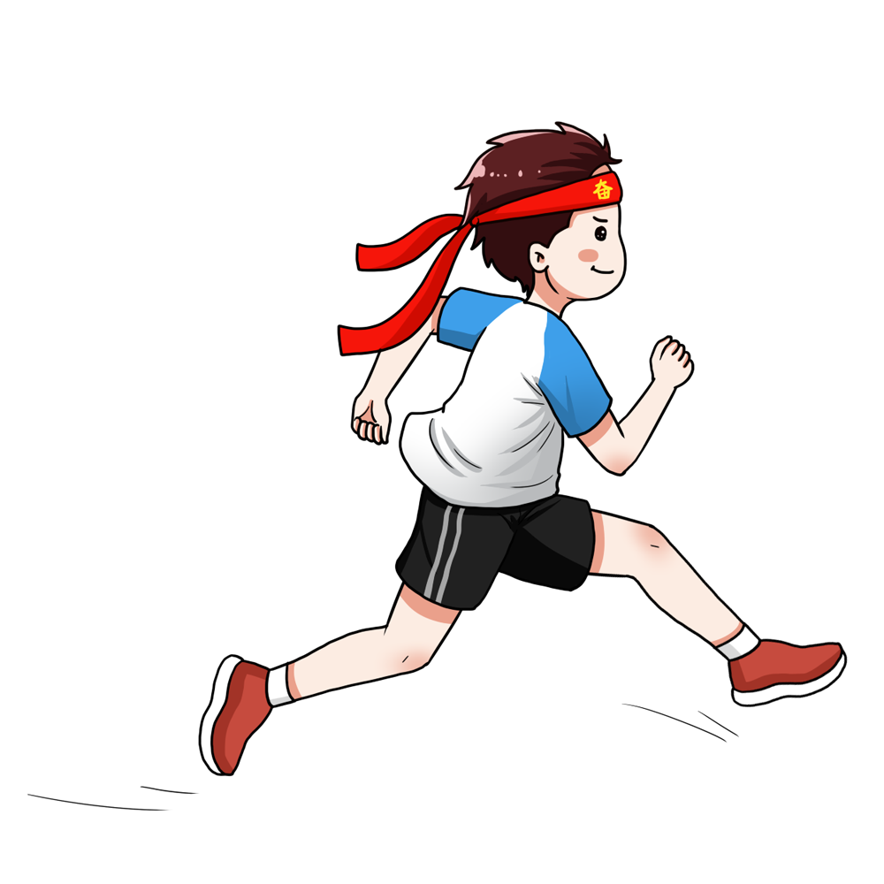
Bảng sau cho biết thời gian chạy cự li 100m của các bạn trong lớp (đơn vị giây):
Luyện tập 1
Thời gian | 12 | 13 | 14 | 15 | 16
Số bạn | 5 | 7 | 10 | 8 | 6
Giải
Thời gian chạy trung bình cự li 100 m của các bạn trong lớp là:
$$\frac{5. 12+7. 13+10. 14+8. 15+6. 16}{5+7+10+8+6}≈14,1(s)$$

Slide 13
b) Trung vị
Mẫu số liệu ở trên có số liệu nào bất thường không?
Em hãy hoàn thành HĐ3.
HĐ3
Một công ty nhỏ gồm 1 giám đốc và 5 nhân viên, thu nhập mỗi tháng của giám đốc là 20 triệu đồng, của nhân viên là 4 triệu đồng.
a) Tính thu nhập trung bình của các thành viên trong công ty.
b) Thu nhập trung bình có phản ánh đúng thu nhập của nhân viên công ty không?

Slide 14
Giải
a) Thu nhập trung bình của các thành viên trong công ty là $\frac{20. 1+4. 5}{6}$ = $\frac{40}{6}$ ≈ 6,67
b) Thu nhập trung bình này không phản ánh đúng thu nhập của nhân viên công ty vì thu nhập 4 triệu của nhân viên gần với mức trung bình, còn thu nhập 20 triệu của giám đốc thì lớn hơn rất nhiều so với mức trung bình.

Slide 15
KẾT LUẬN
Trong trường hợp mẫu số liệu có giá trị bất thường (rất lớn hoặc rất bé so với đa số các giá trị khác), người ta không dùng số trung bình để đo xu thế trung tâm mà dùng trung vị.
Số trung bình
Trung vị

Slide 16
KẾT LUẬN
Để tìm trung vị (kí hiệu là Me) của một mẫu số liệu, ta thực hiện như sau:
Sắp xếp các giá trị trong mẫu số liệu theo thứ tự không giảm.
Nếu số giá trị của mẫu số liệu là số lẻ thì giá trị chính giữa của mẫu là trung vị. Nếu là số chẵn thì trung vị là trung bình cộng của hai giá trị chính giữa của mẫu.

Slide 17
Ví dụ 2
Hãy tìm trung vị cho mẫu số liệu về lương của giám đốc và nhân viên công ty được cho trong HĐ3.
Giải
Để tìm trung vị của mẫu số liệu trên, ta làm như sau:
Sắp xếp số liệu theo thứ tự không giảm:
4 4 4 4 20
Dãy trên có hai giá trị chính giữa cùng bằng 4. Vậy trung vị của mẫu số liệu cũng bằng 4.
Hai giá trị chính giữa

Slide 18
4 4 4 4 4 20
Hai giá trị chính giữa
Trong mẫu số liệu được sắp xếp trên, số phần tử ở bên trái trung vị và số phần tử ở bên phải trung vị bằng nhau và bằng 3. Lương của giám đốc cao hơn hẳn số trung bình, đây chính là giá trị bất thường. Nếu ta thay lương giám đốc là 30; 40; 50... (triệu đồng) thì trung vị vẫn không thay đổi trong khi số trung bình sẽ thay đổi.

Slide 19
Ý nghĩa
Trung vị không bị ảnh hưởng bởi giá trị bất thường trong khi số trung bình bị ảnh hưởng bởi giá trị bất thường. Vì vậy, khi mẫu số liệu có giá trị bất thường người ta thường dùng trung vị đại diện cho các số liệu thống kê.

Slide 20
Chiều dài (đơn vị feet) của 7 con cá voi trưởng thành được cho như sau:
Luyện tập 2
48 53 51 31 53 112 52
Tìm số trung bình và trung vị của mẫu số liệu trên. Trong hai số, số nào phù hợp hơn để đại diện cho chiều dài của 7 con cá voi trưởng thành này?

Slide 21
Giải
- Nếu có số liệu chỗ ngồi của sân vận động Mỹ Đình:
Số trung bình là: 24 501,2
Mốt: 20 120.
Sắp xếp dãy số liệu: 20 120; 20 120; 21 315; 23 405; 37 546.
Trung vị: 21 315.
- Nếu không có số liệu chỗ ngồi của sân vận động Mỹ Đình:
Số trung bình: 21 240
Mốt: 20 120
Sắp xếp dãy số liệu:
20 120; 20 120; 21 315; 23 405
Trung vị: 20 717,5.
Vậy mốt không đổi, trung bình giảm, trung vị giảm.

Slide 22
HƯỚNG DẪN VỀ NHÀ
01
02
03
Hành động 4
Chuẩn bị phần còn lại: Tứ phân vị; mốt
Ôn tập kiến thức đã học
Hoàn thành bài tập 5.7 trong SGK

Slide 23
HẸN GẶP LẠI CÁC EM TRONG TIẾT HỌC SAU!

